Slide 1





教育哲學 期末個人報告
B10856012 吳明軒

Slide 2

個人教育哲學
培養學生良好道德觀念，愛人愛己
希望教育學生成為自立的個體
陪伴學生，尊重學生的興趣
引發學生學習動機

Slide 3




—敦品 & 自立
創辦學生本位學校
學校課程與教師
皆由學生組織與規劃

Slide 4

尊重學生規劃 相信學生的設計 提供福利刺激學生 增強學生學習動機
#翻轉教育 & 學習動機

Slide 5
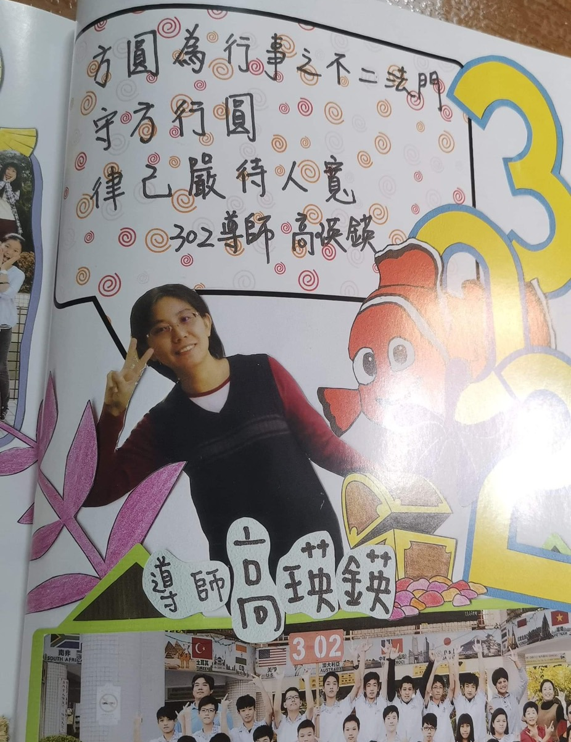
方圓微型事之不二法門 守方行圓 律己嚴待人寬
教育哲學：孔子
擁有良好的品德，視人如己

Slide 6
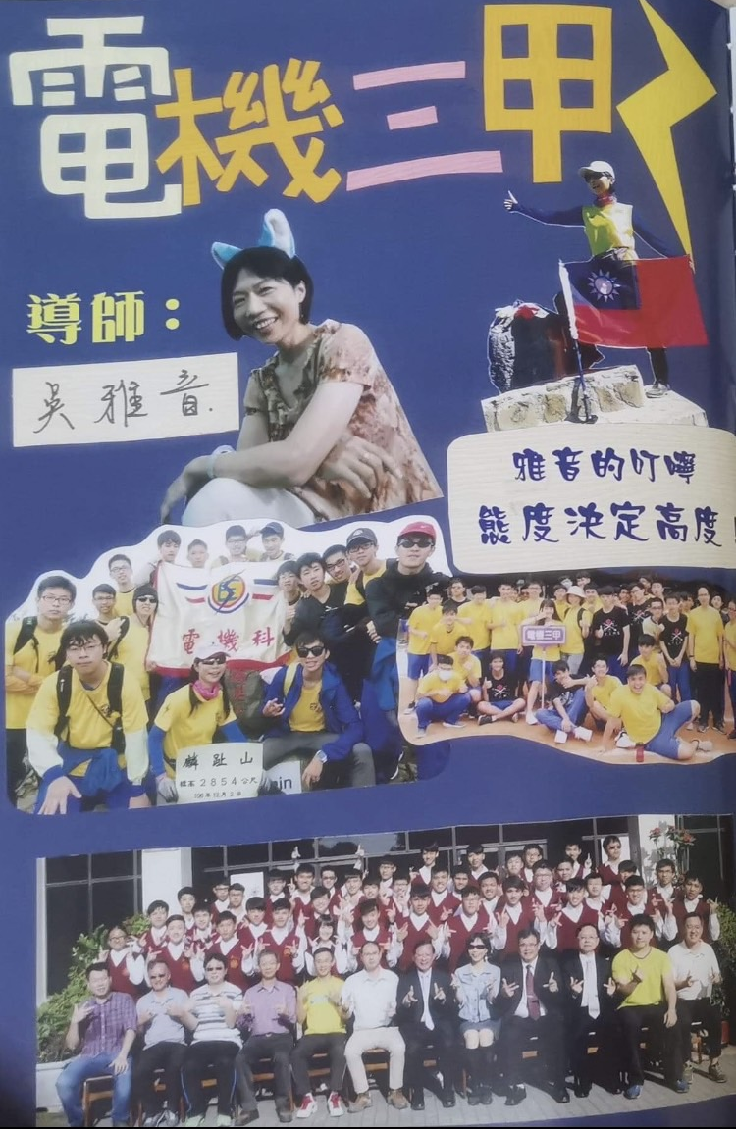
態度決定高度
教育哲學：存在主義
思考個人價值，改變態度

Slide 7



THANKS FOR LISTENING

